Slide 1
1.Khởi động
Người viết sách được gọi là gì?
Tác giả
Ngay sau trang bìa được gọi là gì?
Mục lục

Slide 2
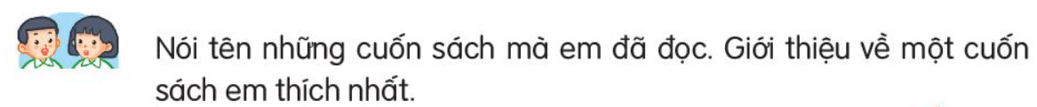
ĐỌC:
Bài 16: Khi trang sách mở ra. (Tiết 1)
2.Khám phá:

Slide 3
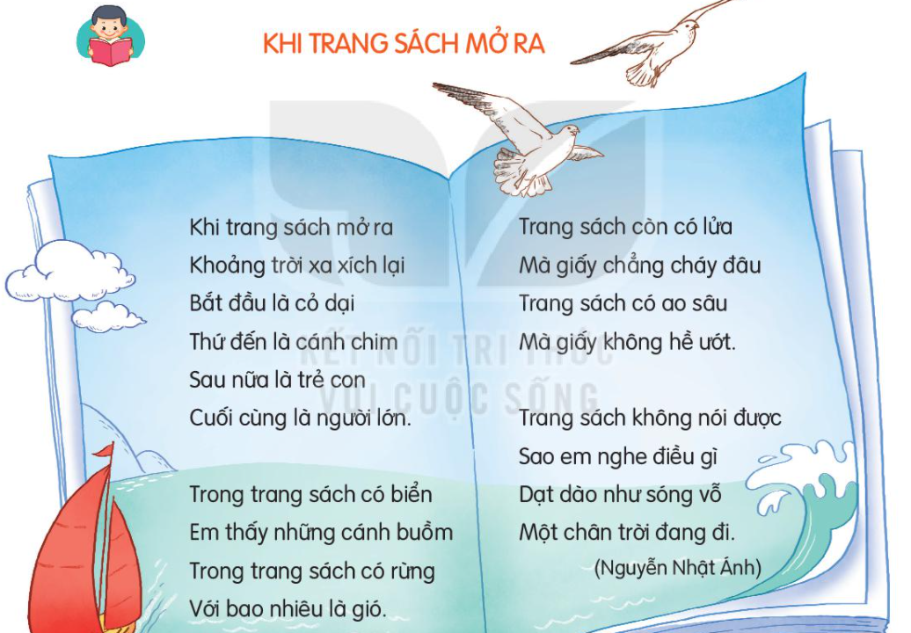
Đọc mẫu

Slide 4
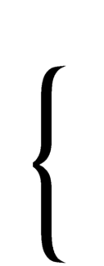
Đọc nối tiếp đoạn
1
3
4
2
Notes:
Bài g

Slide 5
ĐỌC:
Bài 16: Khi trang sách mở ra. (Tiết 1)
Luyện đọc:
Tìm hiểu bài:
xích lại
cỏ dại
cánh buồm
thứ đến
ao sâu

Slide 6

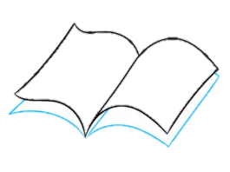
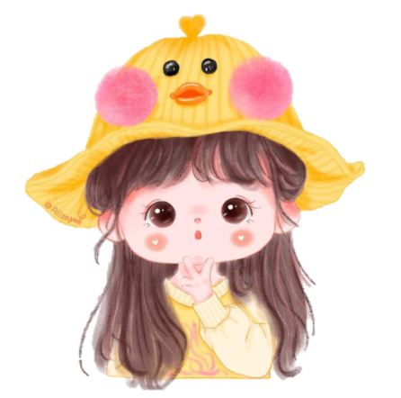
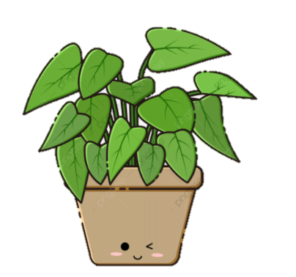
1. Sắp xếp các sự vật sau theo thứ tự được nhắc đến trong khổ thơ đầu
c. người lớn
d. trẻ con
a. cánh chim
b. cỏ dại
c. người lớn
d. trẻ con
a. cánh chim
b. cỏ dại

Slide 7
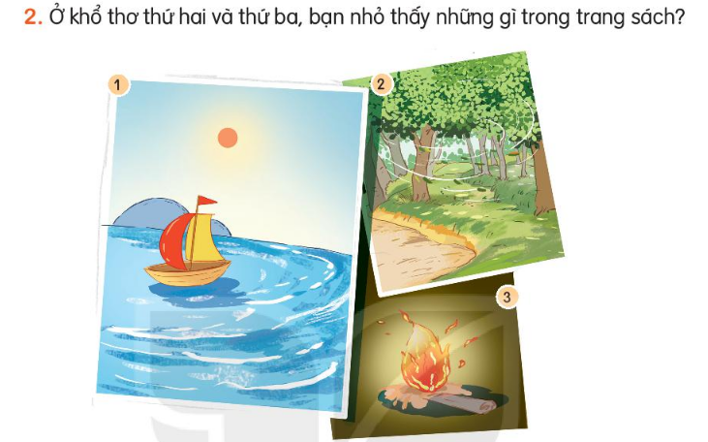
Ở khổ thơ thứ hai và thứ ba, bạn nhỏ thấy những gì trong trang sách?
2
Biển, cánh buồm, rừng, gió, lửa, ao, giấy.

Slide 8

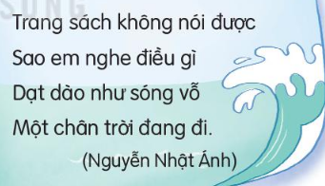
Câu 3: Theo em, khổ thơ cuối ý nói gì?
a. Trong trang sách có tiếng sóng vỗ.
b. Trong trang sách có mây trời đang bay.
c. Trong trang sách có nhiều điều thú vị về cuộc sống.

Slide 9
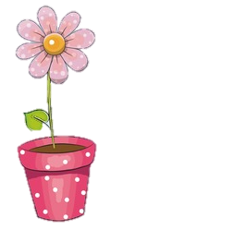
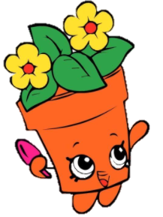
Tìm các tiếng có vần giống nhau ở cuối các dòng thơ
4

Slide 10

Thứ tư ngày 25 tháng 10 năm 2023
Đọc: Khi trang sách mở ra (Tiết 2)
Luyện tập theo văn bản đọc
1. Tìm các từ ngữ chỉ sự vật trong khổ thơ thứ hai hoặc thứ ba
Khổ 3:
Khổ 2:
Trong trang sách có biển
Em thấy những cánh buồm
Trong trang sách có rừng
Với bao nhiêu là gió.
Trang sách còn có lửa
Mà giấy chẳng cháy đâu
Trang sách có ao sâu
Mà giấy không hề ướt.

Slide 11

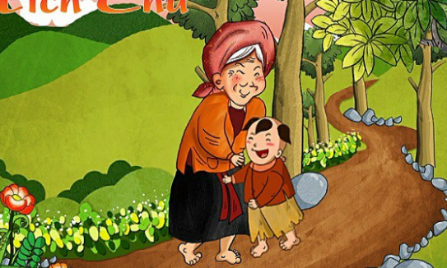
Đặt một câu về một cuốn truyện
2
M. Truyện Tích Chu nói về tình cảm bà cháu

Slide 12
ĐỌC:
Bài 16: Khi trang sách mở ra. (Tiết 1)
Luyện đọc:
Tìm hiểu bài:
xích lại
cỏ dại
cánh buồm
thứ đến
ao sâu
ướt
Nội dung:Sách là người bạn đem đến cho em những điều hiểu biết , thú vị.

Slide 13

TẠM BIỆT VÀ CẢM ƠN CÁC THẦY GIÁO ĐẾN DỰ GIỜ THĂM LỚP 2C
KÍNH CHÚC THẦY CÔ SỨC KHỎE- HẠNH PHÚC
CẢM ƠN CÁC EM HỌC SINH!
CHÚC CÁC EM CHĂM NGOAN HỌC GIỎI!

